Slide 1
Current activities
Daniel F. Suárez Urango
Facultado de Ciencias
Universidad Industrial de Santander
Segunda Cohorte – LA-CoNGA physics

Slide 2
LA-CoNGA 2022
Doctorado en física
Universidad Industrial de Santander
Proyecto de Pasantía
Aceptabilidad física de objetos compactos anisótropos
Universidad San Francisco de Quito (Ecuador)
Ernesto Contreras
LA-CoNGA physics
Complementariedad
Interdisciplinariedad
Utilidad (ciencia de datos)
2
Notes:
Cuerpos celestes gigantes que mantienen su forma gracias a su gravedad

Slide 3
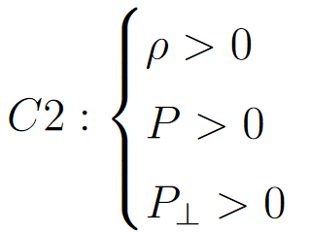
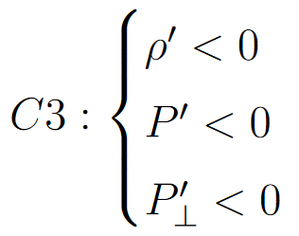
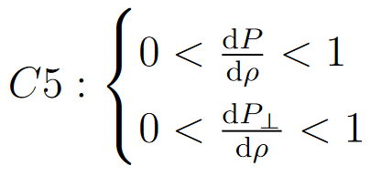
Aceptabilidad física de objetos compactos anisótropos
Estático. Simetría esférica
Objetos compactos (estrellas de neutrones…)
Materia ultradensa
El problema: no se conoce la ecuación de estado
Acercamiento: aceptabilidad física
Distribución de materia estática y autogravitante
Equilibrio hidrostático
Simetría esférica
D. Suárez-Urango, et al., Eur. Phys. J. C, 2022
3
Notes:
Cuerpos celestes gigantes que mantienen su forma gracias a su gravedad

Slide 4
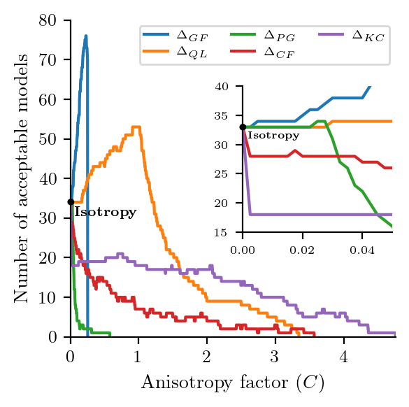
Resultados publicados
C: factor de anisotropía
La anisotropía aumenta el número de modelos aceptables
4

Slide 5
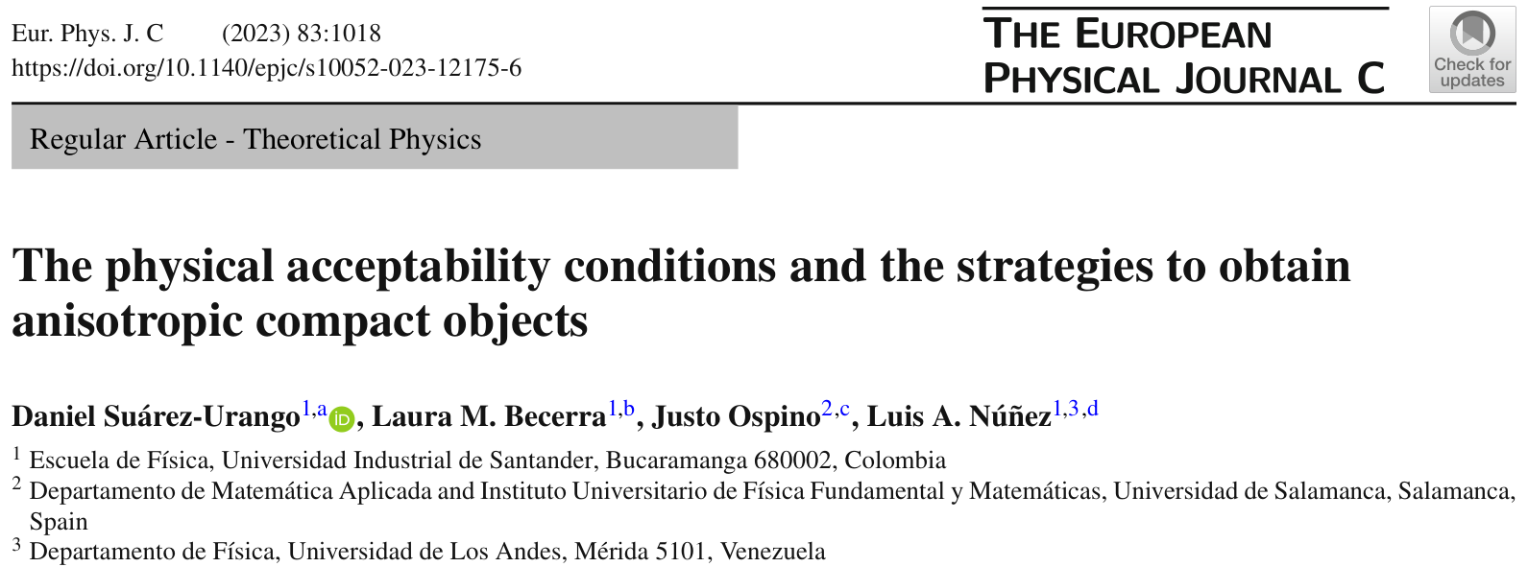
Resultados publicados
Patricia Rosales
(UCV)
Daniel Rodríguez
Aceptabilidad física
Desacople gravitacional
Pasantía 2023
5
Notes:
Cuerpos celestes gigantes que mantienen su forma gracias a su gravedad

Slide 6
Doctorado en física (2022 – 2025)
Rotatorio. Simetría axial
Condiciones de aceptabilidad física
Final de 2025
6

Slide 7
¡Gracias!

Slide 8
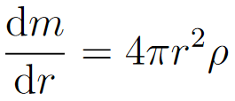
Modelado de objetos compactos
Métrica
Ecuaciones de campo
de Einstein
Tensor de
energía-momento
Ecuaciones de estructura
Incógnitas:
Fuerza debido a la anisotropía
+1
Notes:
Debido a las implicaciones que tiene la alta compacidad de los objetos compactos, el modelado se realiza a través de las ecuaciones de campo de Einstein
Los modelos teóricos pueden alejarse de la realidad
Son una herramienta que me dice si las suposiciones hechas son correctas o no

Slide 9
Estrategias para introducir anisotropía
Anisotropía proporcional a la fuerza gravitacional
Factor de complejidad
M. Cosenza et al., J. Math. Phys., 1981
Ecuación de estado cuasilocal
L. Herrera, Phys. Rev. D, 2018
D. Doneva, et al., Phys. Rev. D, 2012
Condición de Karmarkar
Anisotropía proporcional al gradiente
de presión
K.R. Karmarkar, Proc. Indian Acad. Sci. Math. Sci.-Section A, 1948
G. Raposo, et al., Phys. Rev. D, 2019
+2
Notes:
Existen muchas formas de suponer la anisotropía en modelos de objetos compactos. Entre las más utilizadas encontramos
Donde C, presente en cada una de las ecuaciones, es un parámetro que cuantifica la cantidad de anisotropía

Slide 10
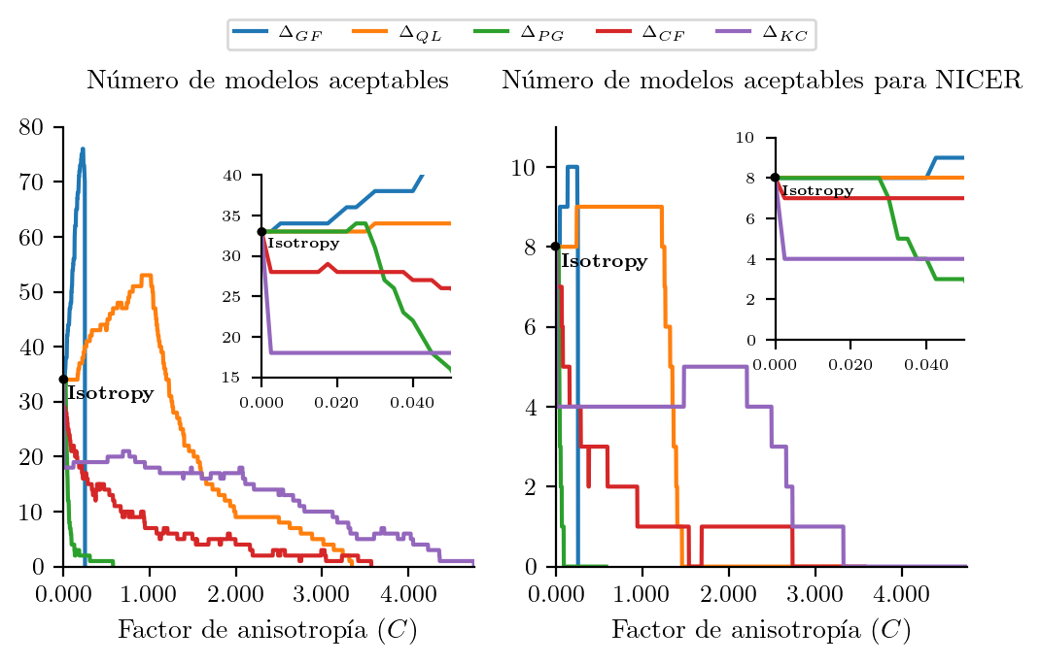
PSR J0740+6620
+3

Slide 11
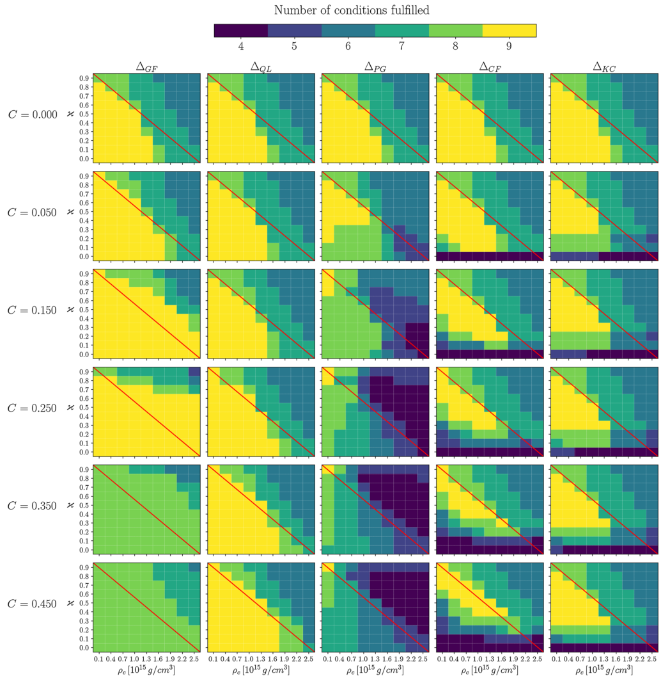
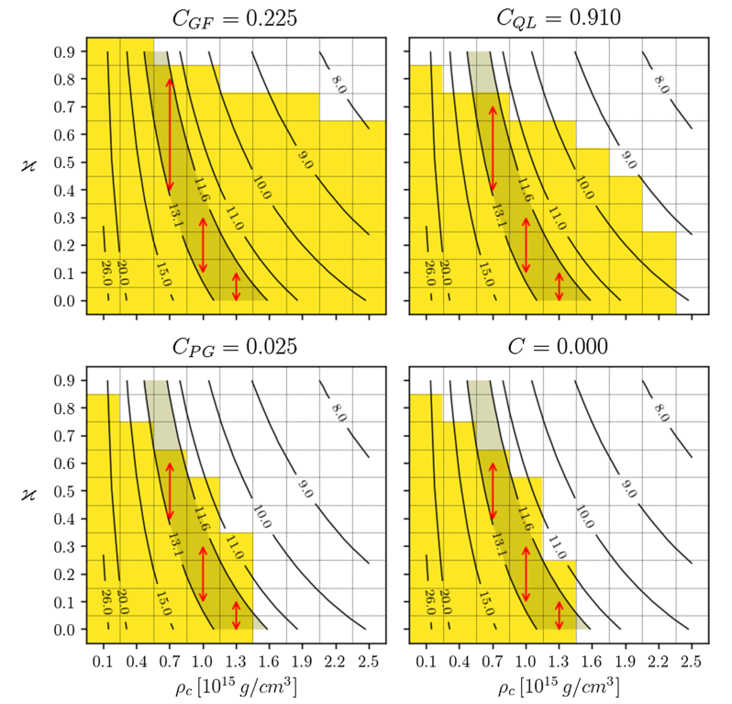
+4

